Slide 1

Python8
kopo05 김시현

Slide 2
[실습 목표]
리스트 – 정의, 표현방식
리스트 – 다중리스트, 리스트 컴프리헨션
리스트 연습
리스트 관리 – 삽입, 삭제
리스트 관리 – 검색,정렬, 심화학습
튜플 – 정의, 예제

Slide 3
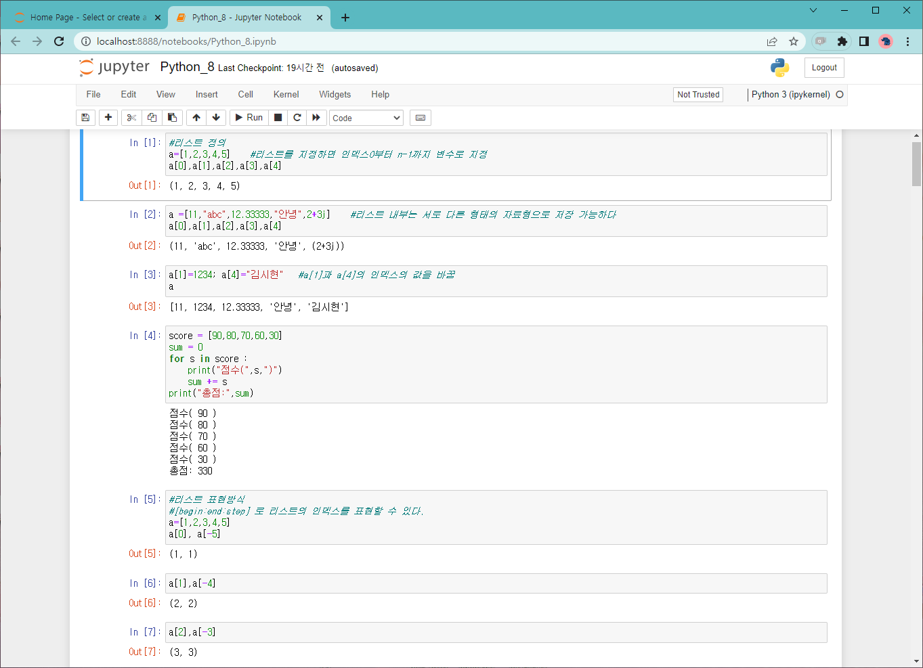

Slide 4
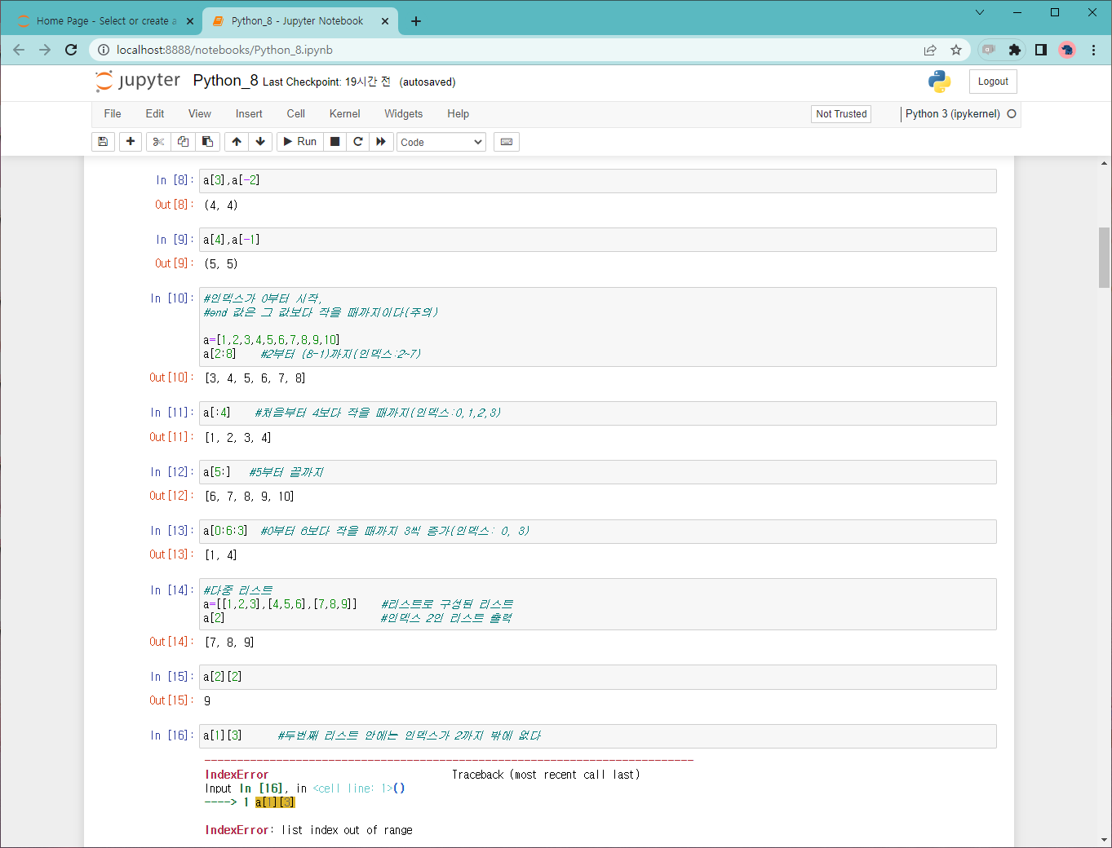

Slide 5
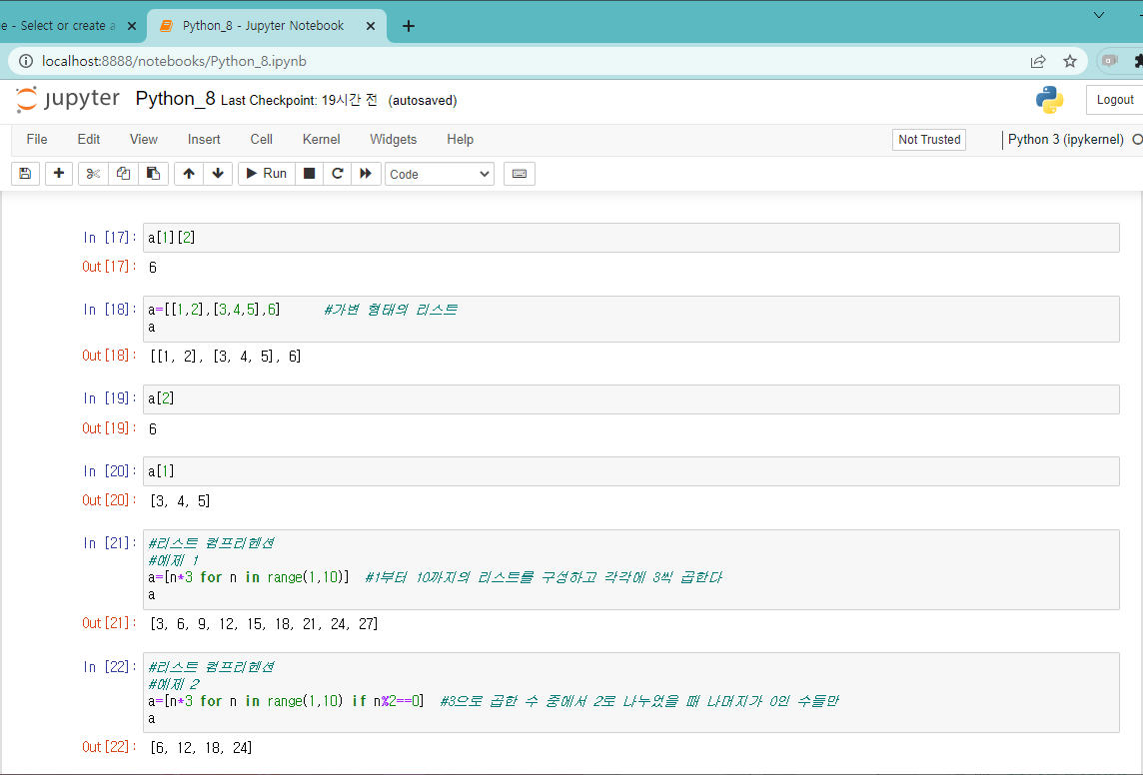

Slide 6
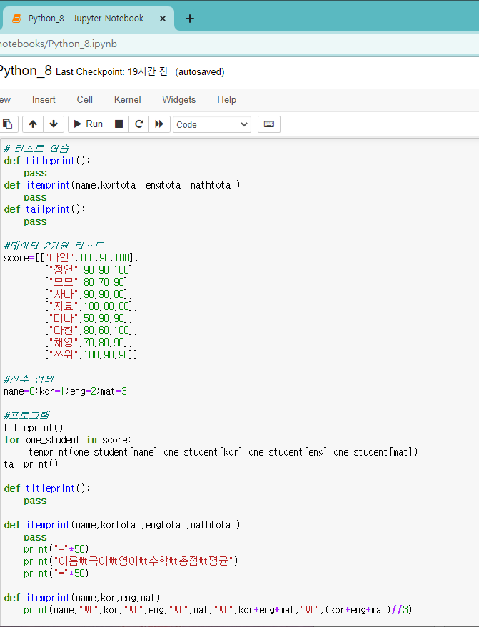
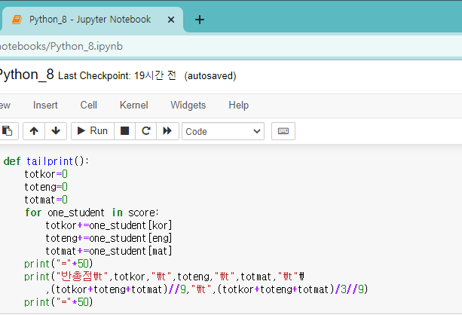

Slide 7
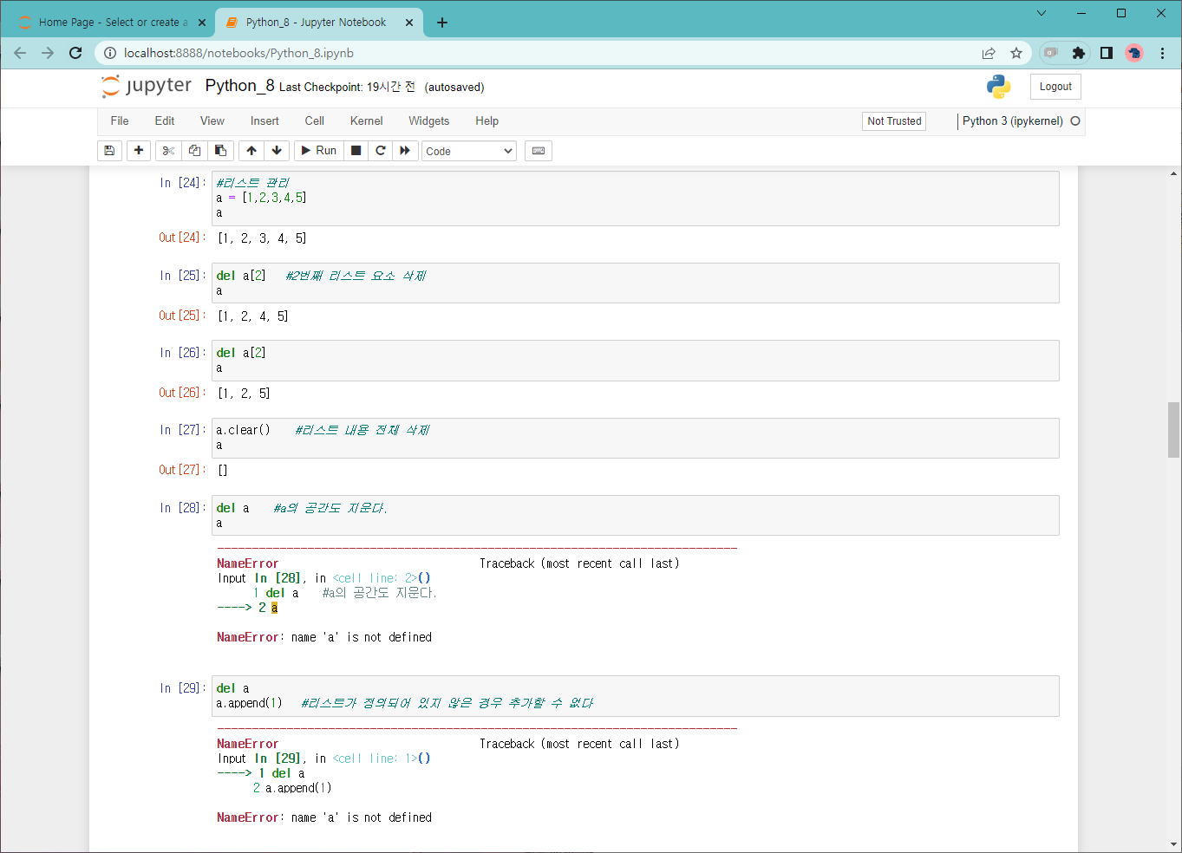

Slide 8
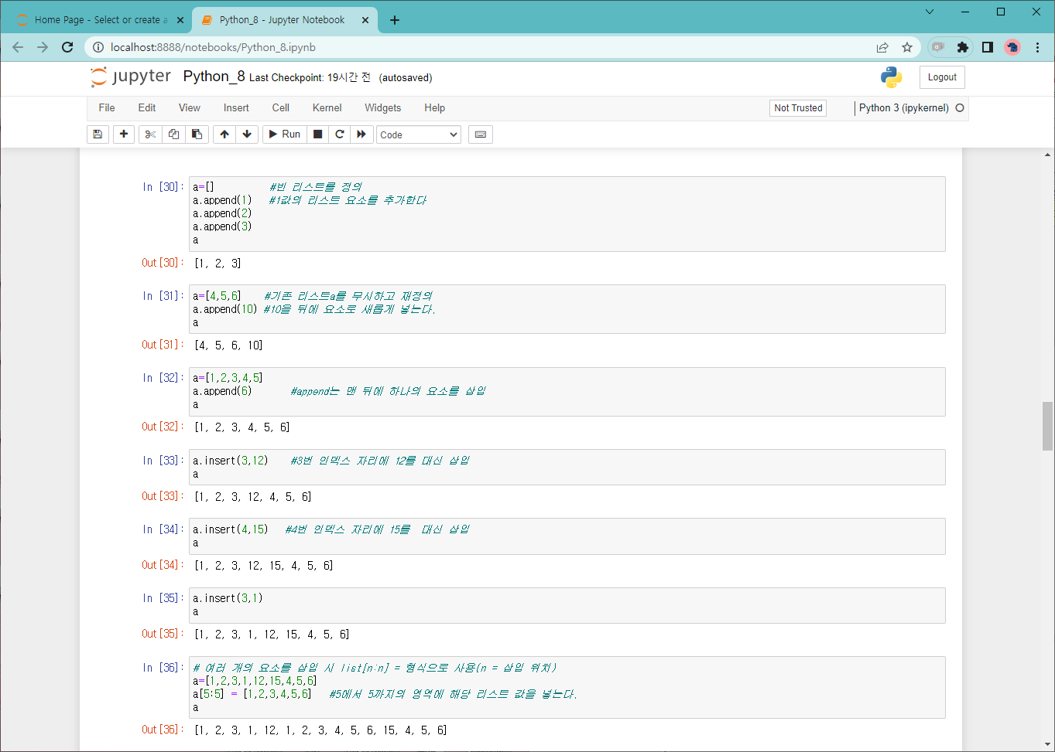

Slide 9
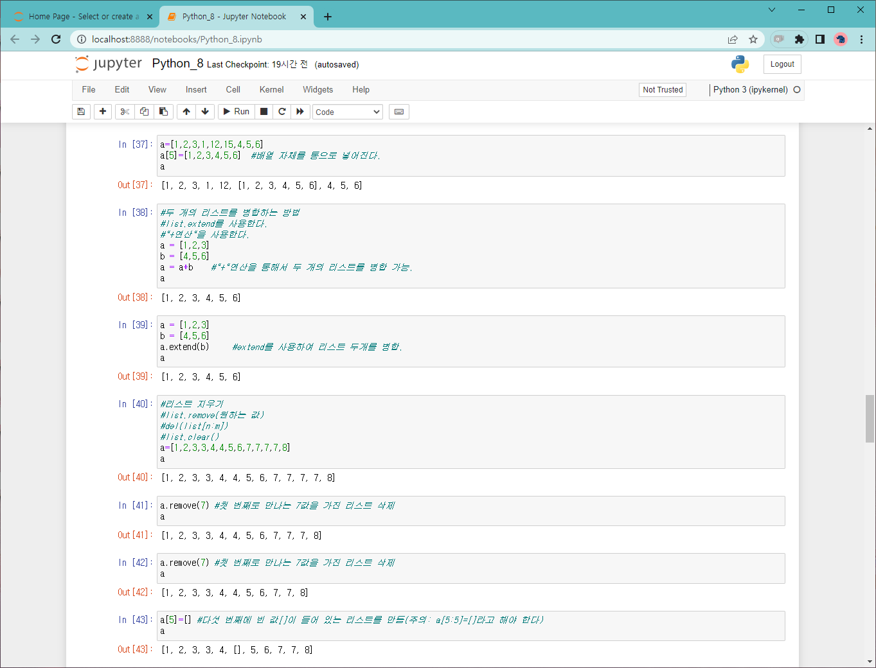

Slide 10
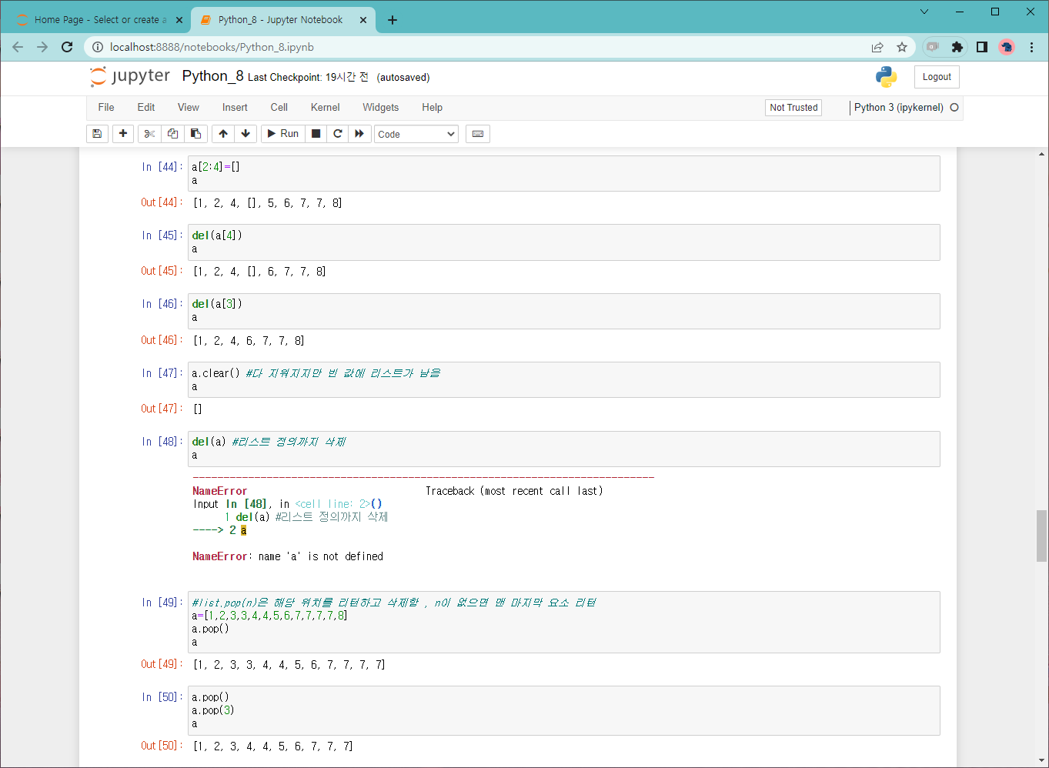

Slide 11
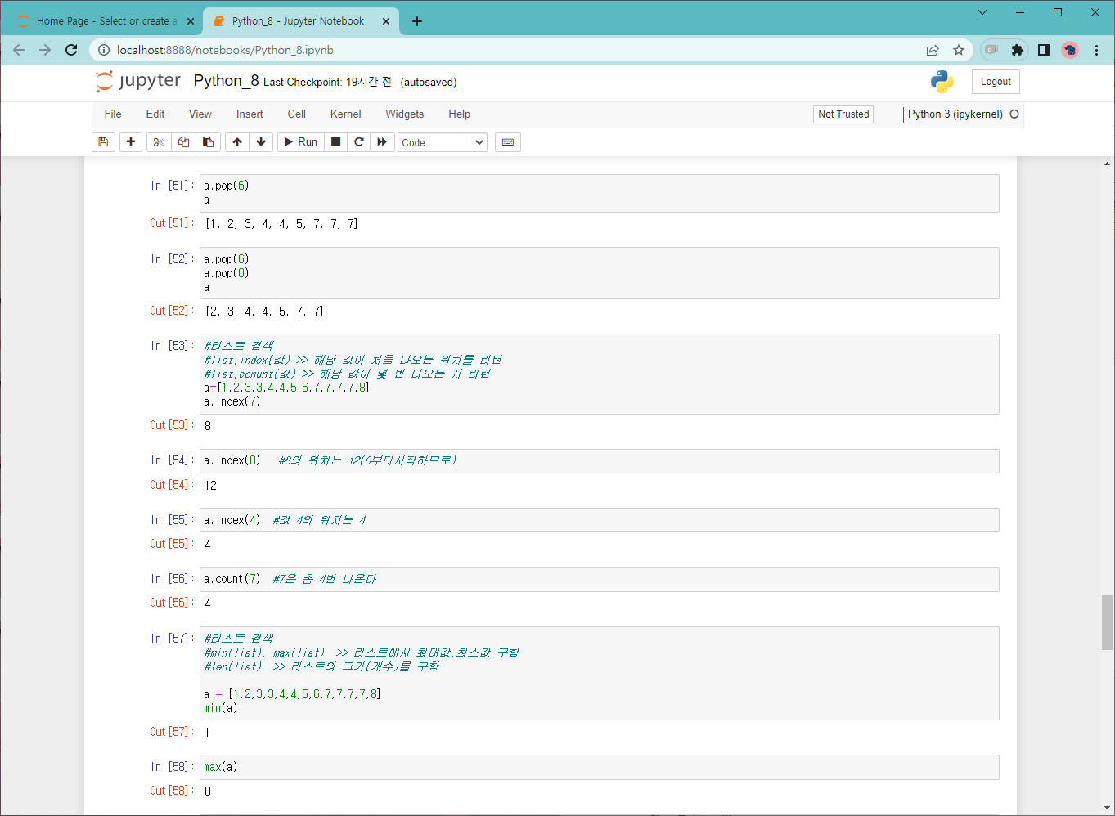

Slide 12
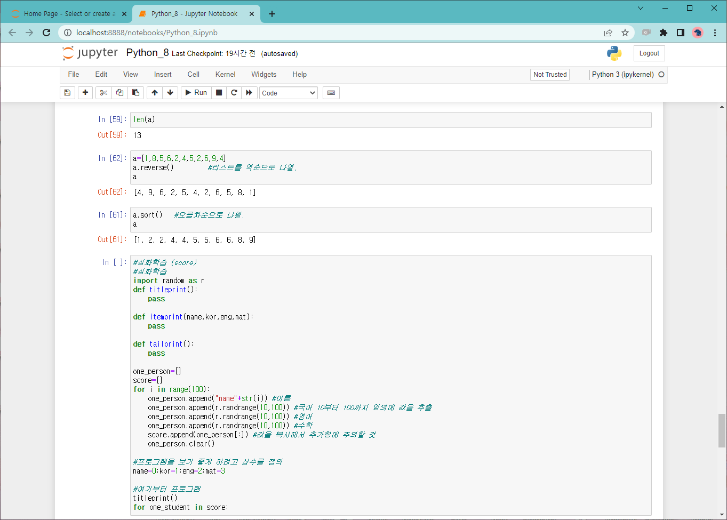

Slide 13
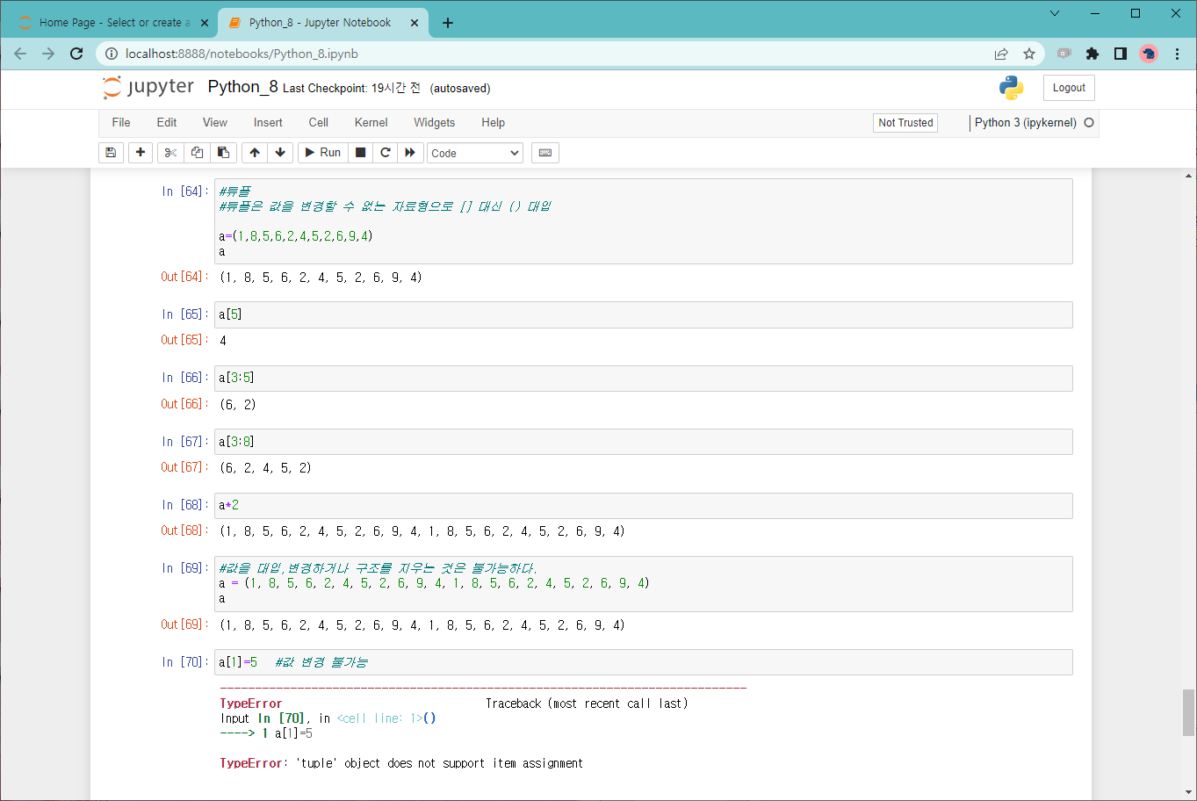

Slide 14
